Slide 1
AWPPG W-type APP連續型
日期：2025/4/1
硬體組：王凱鋒

Slide 2
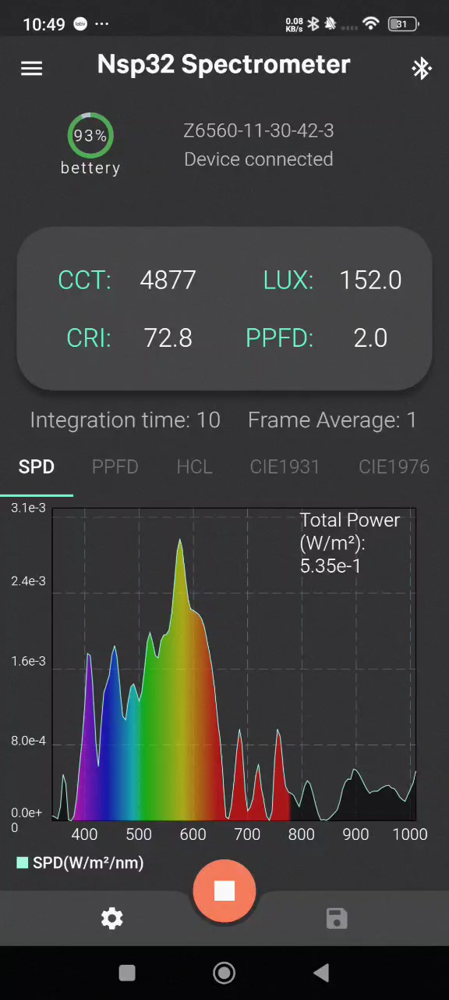
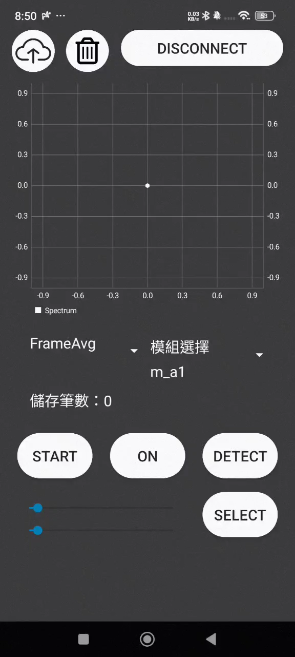
離散型APP

Slide 3
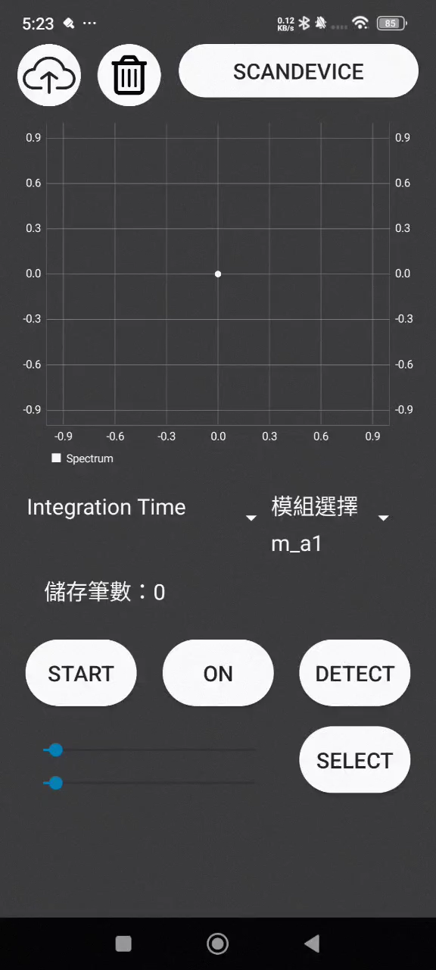
連續型APP

Slide 4
存檔
同AWPPG 1.2、2.1，有存135個波長、時間與Integration time
速度同1.2，1筆110ms，但比較穩定

Slide 5
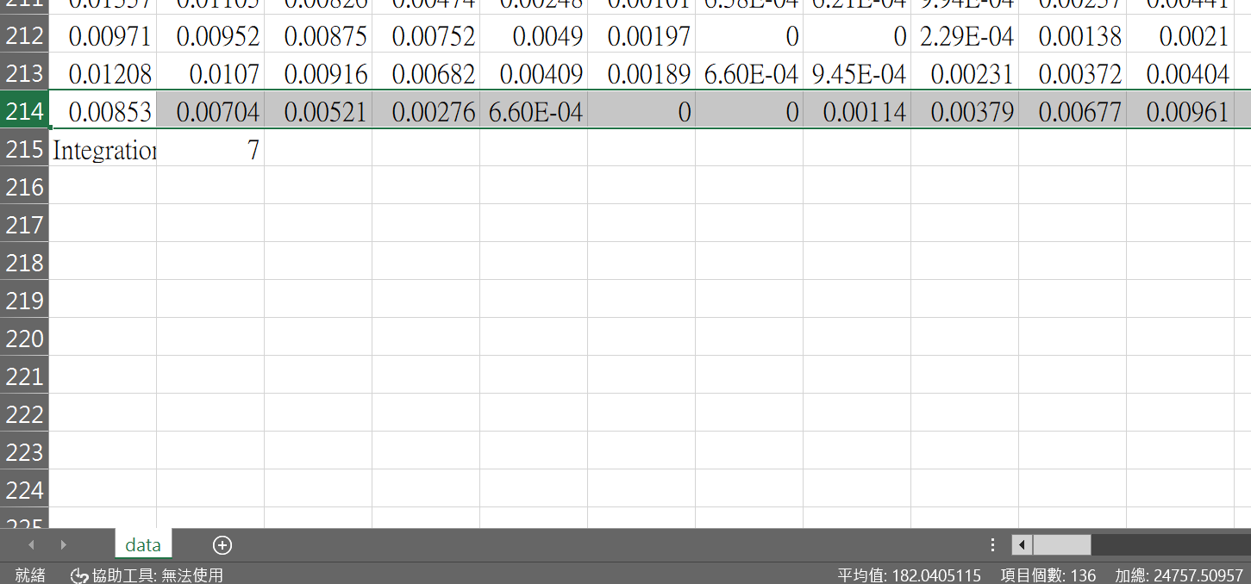
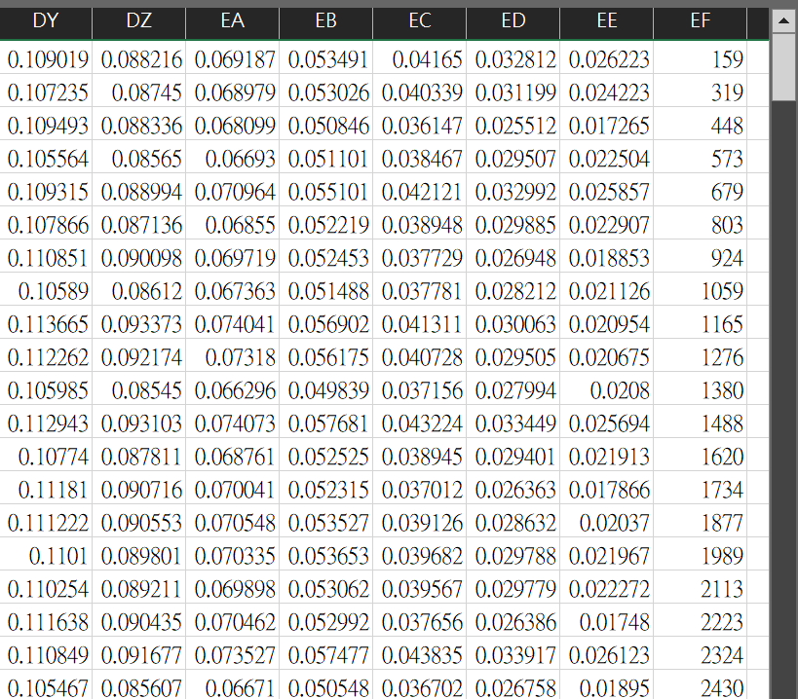
存時間
135個波長+時間
存Integration time

Slide 6
新增PPG signal
新增AE按鈕
下拉數字無法顯示Debug
所有按鈕新增前景波紋效果
AE、START、ON按鈕防呆

